Slide 1
Introducción
Objetivos de los ataques
Confidencialidad.
Integridad.
Disponibilidad.
Control (si el sistema atacado tiene control sobre archivos u otros sistemas se puede decir que el atacante logro los 3 objetivos anteriormente descriptos).

Slide 2
Introducción
Seguridad en Capas – Layered Security
Combina diversos componentes de la seguridad:
Antivirus
Firewalls
IDS
IPS/IDP
Control de Acceso
Autenticación
En distintas capas dentro de la red:
Perímetro
Red
Hosts
Aplicaciones
Objetivo
Crear una amplia barrera de defensa más fuerte que cada una de las partes que la integran.
Incrementar la dificultad de penetración para un atacante proveyendo seguridad
en cada nivel.

Slide 3
Introducción
Seguridad en Capas – Layered Security
Defensa de Perímetro
Mantener el perímetro seguro incluye:
Firewalls
IDS
Filtros antivirus
El objetivo es mantener el tráfico malo fuera de la red.
Pero no caer en el error de creer que un perímetro seguro es suficiente para asegurar el resto de la red.
Por ello hay que estar seguros de seguir manteniendo los recursos necesarios que permitan llevar a cabo la securización de las próximas tres capas.

Slide 4
Introducción
Seguridad en Capas – Layered Security
Integridad de la Red
La seguridad en esta capa se basa en herramientas automatizadas para la administración del tráfico basado en políticas.
Estos sistemas no solo deben administrar el tráfico de la red, sino reconocer anomalías y reaccionar en tiempo real con respuestas acordes a cada caso, para: bloquear, redirigir y retrasar el trafico anómalo asegurando que el ancho de banda siempre estará disponible para las aplicaciones de misión crítica.
Esto permite minimizar los efectos de los ataques que pasen la línea perimetral y administrar inteligentemente el tráfico de misión critica y el tráfico anómalo.

Slide 5
Introducción
Seguridad en Capas – Layered Security
Integridad de aplicaciones
La seguridad en esta capa se focaliza en dos aspectos:
1. Los contenidos del tráfico que llega y/o sale de las aplicaciones.
Gateways de Web, filtros de Web/spam/privacidad , Secure Sockets Layer, virtual private networks, firewalls de aplicación, etc.. aseguran que la aplicación esta limpia, eficiente y segura.

Slide 6
Introducción
Seguridad en Capas – Layered Security
Integridad de aplicaciones
2. La correctitud de las aplicaciones respecto de cómo los datos son recibidos, procesados y enviados a otras aplicaciones. El objetivo es proteger a la aplicación de todo lo que entra y sale de dicha aplicación para prevenir Buffer Overflows, Crash de la aplicación y/o el Sistema Operativo, Robo de información producto de un mal proceso de datos, etc.
Este es quizás el objetivo mas difícil y mas costoso en tiempo y dinero. Las aplicaciones comerciales requieren patches del proveedor las aplicaciones propias requieren desarrollo y Q&A continuo.
El desarrollo tiene que estar pensado en la seguridad y debe ser hecho por programadores calificados.

Slide 7
Introducción
Seguridad en Capas – Layered Security
Integridad de hosts
En la protección de esta capa se utilizan sistemas para proteger configuraciones, datos y programas. Se utilizan antivirus, IDS, herramientas anti spyware y firewalls de host.
Por ser la capa mas profunda de seguridad, es la que debe asegurar la mayor dificultad de quiebre y ofrecer la menor cantidad de brechas de seguridad y configuraciones erróneas.

Slide 8
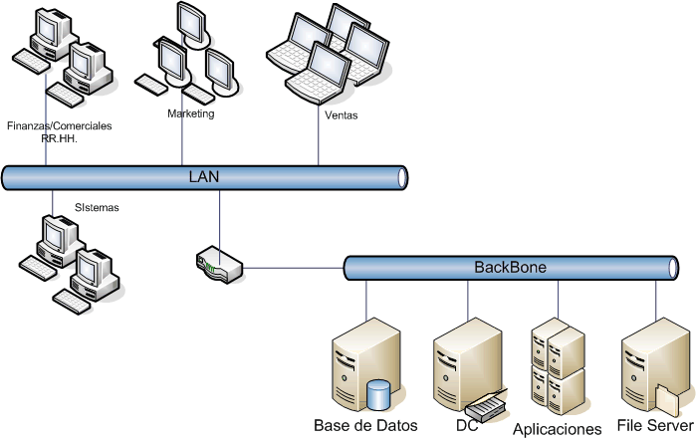
Red Básica

Slide 9
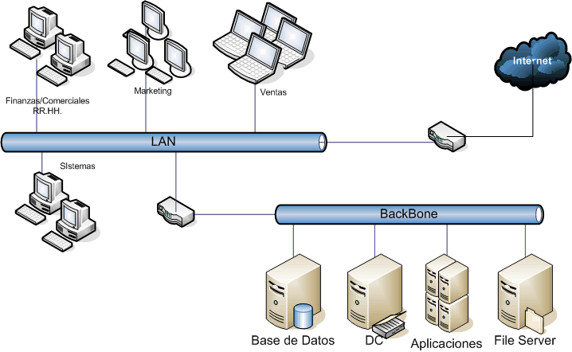
Conexión básica a Internet

Slide 10
Firewalls
Forma genérica: describir la combinación de software, hardware, actividades de administración y controles que son utilizadas para efectivizar una política.
Forma específica: mecanismo de protección de redes implementando controles de acceso sobre el trafico que pasa de una red a otra.
En la práctica se logra controlando y regulando las comunicaciones entre dos redes. Protegiendo a la red confiable de la red no confiable.
Un sistema firewall es una colección de componentes que se sitúan entre dos redes y poseen las siguientes propiedades:
Todo el tráfico entrante y saliente deba pasar a través de él.
Es permitido que pase sólo el tráfico autorizado por la política de seguridad
El mismo sistema debe ser inmune a la penetración

Slide 11
Firewalls
Evolución
Primera Generación: Packet Filtering
Cada paquete que entra o sale de la red es verificado y permitido o denegado dependiendo de un conjunto de reglas definidas por el usuario.
El firewall aplica su conjunto de reglas a todos y cada uno de los paquetes para determinar cuál paquete es permitido y cuál es denegado.
El filtro se basa en:
  Dirección IP origen
  Dirección IP Destino
  Puerto Origen
  Puerto Destino

Slide 12
Firewalls
Evolución
Primera Generación: Packet Filtering
Ventajas:
Cualquier router con ACL es capaz de hacer packet filtering.
Económico
Desventajas:
Bajo nivel de seguridad
Susceptibles de Spoofing
Susceptibles de ataques de fragmentación
Admite la conexión directa entre los extremos

Slide 13
Firewalls
Evolución
Segunda Generación: Stateful Inspection
Introduce la idea de examinar el contenido de los paquetes para obtener información a cerca del contexto.
Stateful se refiere a que pueden permitir o denegar sesiones entrantes o salientes tomando en cuenta el estado de las conexiones que el firewall maneja.
Para el filtrado inteligente, los firewalls manejan la información de las conexiones, del comienzo y del final de las sesiones, para dinámicamente poder controlar las decisiones de filtrado.
El control se hace sobre la sesión y no sobre cada paquete individual.

Slide 14
Firewalls
Evolución
Segunda Generación: Stateful Inspection
Ventajas:
Económico
Ofrece mas seguridad que el packet filter
Puede ser realizado por un router especializado
Mejor Logging
Desventajas:
No todos los routers lo hacen.
La configuración de reglas es mas compleja que el Packet Filter.
Permite la conexión directa entre extremos

Slide 15
Firewalls
Evolución
Tercera Generación: Proxy Services - Circuit Level Gateway
Este tipo de firewalls emplea software para capturar, analizar y realizar la inspección de seguridad para cada conexión en cada protocolo.
Características:
El proxy (software) actúa como una interfaz entre los extremos de conexión.
Cada computadora se conecta con la otra pasando el trafico a través del proxy.
El proxy analiza los datos, evalúa la conexión y decide que pasa y que no.
Cada computadora se conecta con la otra como si el proxy no existiese.
Por cada conexión end-to-end el proxy realiza dos conexiones:
  Una con el origen (como server)
  Otra con el destino (como cliente)
Tiene la capacidad de autenticar usuarios finales

Slide 16
Firewalls
Evolución
Tercera Generación: Proxy Services – Circuit Level Gateways
Ventajas:
Mayor seguridad
No permite conexiones directas end-to-end
Mejor Registro de actividad
Autenticación de usuarios
Simples de administrar
Desventajas:
No analiza el protocolo a nivel de aplicación
Puede requerir de clientes (ej.: socks)

Slide 17
Firewalls
Evolución
Tercera Generación: Proxy Services – Application Level Gateway
Agrega al Circuit Level gateway la capacidad de análisis en todo el paquete incluyendo capa de aplicación.
Análisis de la seguridad en TODO el paquete.
Análisis de los protocolos en capa 7.
Conocimiento del protocolo de cada aplicación.
Permite y/o deniega comandos específicos de cada protocolo.

Slide 18
Firewalls
Evolución
Tercera Generación: Proxy Services – Aplication Level gateway
Ventajas:
Mejor Registro de Actividad
Protección a nivel de aplicación (en todas las capas del modelo)
Control de integridad de protocolo a todo nivel
Mas simples de administrar
Deniegan todo por default
Desventajas:
Requerimiento de CPU
Requerimiento de un proxy por cada protocolo.

Slide 19
Firewalls
Evolución
Ultima Generación – La última tecnología: Stateful Multilevel Inspection
Stateful MultiLevel Inspection o SMLI. Esta clase de firewalls filtran desde la capa de enlace de datos a aplicación, compara cada paquete para conocer patrones y determinar si el paquete pasa o no.
Integran firewalls de generaciones anteriores con IDS e implementan efectivamente la prevención de intrusiones reconociendo patrones de ataques y deteniéndolos antes de que pasen el perímetro.

Slide 20
Firewalls
Tipos
Packet filter: filtrado por direcciones IP y número de puerto. Filtrado a nivel IP o capa de red y TCP o capa de transporte.
Stateful inspection: filtrado por direcciones IP y número de puerto. Verifica el orden de los bits de estado de conexión. Filtrado a nivel TCP o capa de transporte.
Generic Proxy: El origen se conecta al Firewall y el Firewall realiza una nueva conexión hacia el sistema destino. El filtrado se realiza en capa de aplicación.
Application Proxy: filtrado de datos de aplicación mediante la detección de ataques de aplicación, y división de las conexiones. El filtrado se realiza en todo el paquete analizando todos los protocolos (desde red hasta aplicación).

Slide 21
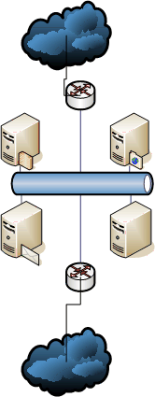

Firewalls
Modelos
1. Filtro de paquetes exterior
2. Bastion Hosts / Proxies
3. DMZ
4. Filtro de paquetes interior

Slide 22
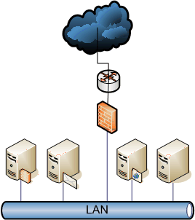
Firewalls - Arquitectura
Simple – Sin DMZ
Componentes
Packet Filter
Firewall
LAN con servers y usuarios

Slide 23
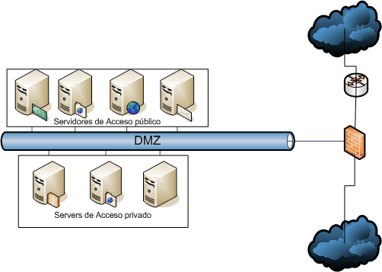
Firewalls - Arquitectura
Con una DMZ – Modelo 1
Componentes
Packet Filter
Firewall
DMZ con servicios públicos
LAN con servers y usuarios

Slide 24
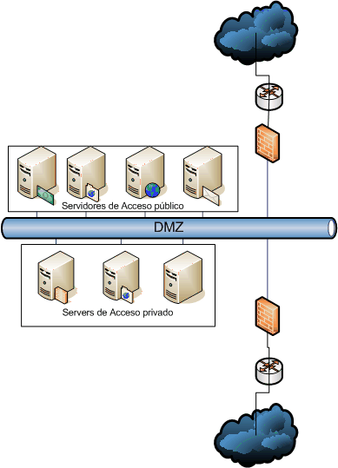
Firewalls - Arquitectura
Con una DMZ – Modelo 2
Componentes
Packet Filter
Firewall
DMZ con servicios públicos
Firewall
Packet Filter
LAN con servers y usuarios

Slide 25
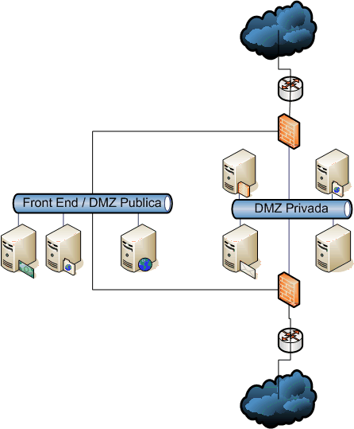
Firewalls - Arquitectura
Con dos DMZ
Componentes
Packet Filter
Firewall
DMZ con servicios públicos
DMZ con servicios privados
Firewall
Packet Filter
LAN con servers y usuarios

Slide 26
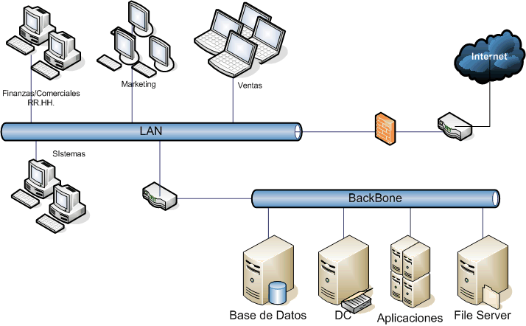
Conexión Internet con un Firewall sin DMZ

Slide 27
Conexión Internet con un Firewall sin DMZ
Problemas:
¿Cómo acceden los usuarios a Internet?
¿Cómo se publican Servicios en Internet?

Slide 28
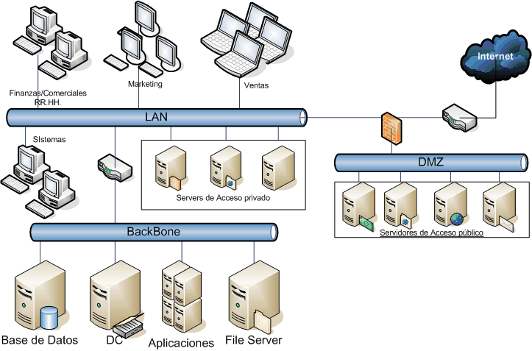
Conexión Internet con un Firewall con una DMZ

Slide 29
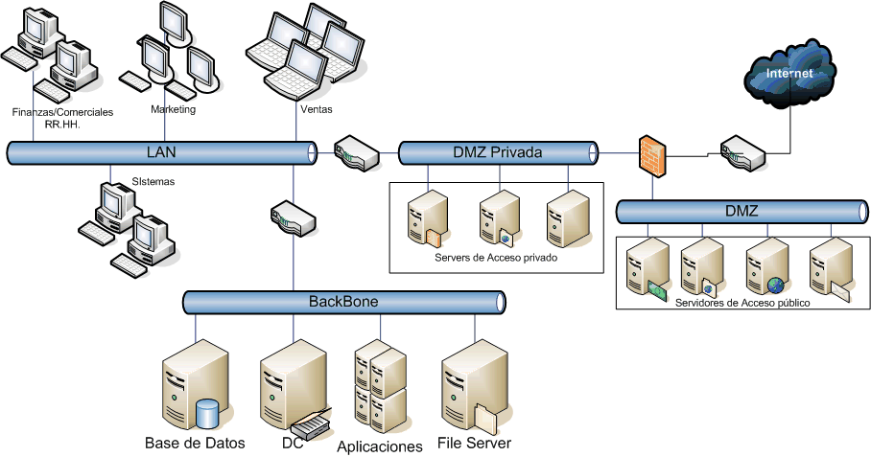
Conexión Internet con un Firewall con dos DMZ

Slide 30
Antivirus en el Gateway (AVG)
Constituyen la primer barrera o barrera perimetral de protección Antivirus para una red empresarial.
Se instala en gateways.
Suelen proteger los datos provenientes de protocolos estándares: HTTP, SMTP, etc..
Deben proveer SDK para aplicaciones y protocolos no soportados

Slide 31
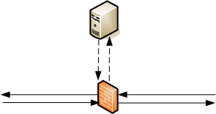


Antivirus en el Gateway (AVG)
Modelos
Uso de Protocolos de contenidos Ej.: ICAP
Uso de protocolo Estándar Ej.: SMTP
Solución Integrada al Firewall

Slide 32
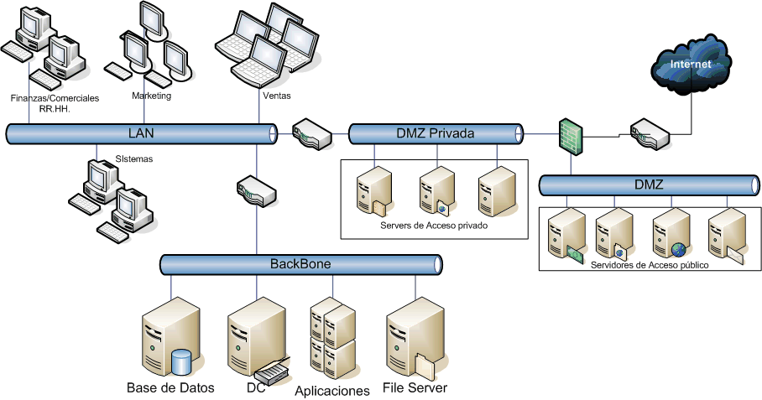
AVG en la red

Slide 33
Intrusion Detection System (IDS)
Sistema de Detección de Intrusiones:
Sistema destinado a observar el comportamiento de otros sistemas en busca de patrones, indicios y pistas que pudieran significar que se esta accediendo a esos sistemas en forma no autorizada o indebida.
Adicionalmente los IDSs pueden alertar de dichos sucesos y/o tomar acciones para contener, detener o limitar los perjuicios que pudieran producir esos accesos intrusivos.

Slide 34
Intrusion Detection System (IDS)
Categorías:
misuse detection vs. anomaly detection:
  Misuse detection: el IDS analiza la información que toma y la compara con grandes bases de datos de patrones o firmas de ataques. Es decir busca ataques documentados.
  Anomaly detection: el administrador define un estado “normal” del sistema. Este sistema monitorea el estado actual del sistema y detecta anomalías o variaciones respecto del estado definido previamente.

Slide 35
Intrusion Detection System (IDS)
Categorías:
network vs. Host vs. Gateway:
  Network o NIDS: los paquetes son analizados mientras pasan por la red. El NIDS puede detectar ataques que llegan en paquetes que superan los filtros de los firewalls
  Host o HIDS: examina la actividad en el host en forma individual, pudiendo en algunos casos reunir la información de cada host y analizarla holísticamente.
  Gateway o GIDS: es básicamente un NIDS instalado en el gateway. Analiza los paquetes que pasan a través del gateway y puede realizar acciones mas preventivas.

Slide 36
Intrusion Detection System (IDS)
Categorías:
passive vs. reactive:
  Passive: se detectan potenciales brechas en la seguridad, se guarda la información generada por esa potencial brecha y se dispara o genera un alerta sobre dicho suceso.
  Reactive: no solo se detectan brechas en la seguridad sino que además de salvar la información y avisar del evento, se responde ante esas intrusiones con acciones coercitivas como por ejemplo cortar sesiones de usuarios o bloquear trafico en un firewall.

Slide 37
Intrusion Detection System (IDS)
Categorías:
Honeypot:
  Es un tipo de IDS cuyo objetivo es distraer al atacante proveyendo un sistema “vulnerable” y potencialmente atacable con el objeto de que el atacante crea que logro su cometido y mientras tanto conseguir información sobre cómo el atacante esta desarrollando su actividad ilícita.

Slide 38
Intrusion Detection System (IDS)
Comentario final:
Se usan modelos híbridos de todas las categorías
Es importante que el HIDS pueda analizar la información de cada host de manera conjunta y no individualmente
Es importante que la solución permita analizar conjuntamente la información de NIDS, HIDS y GIDS para un mas profundo conocimiento del estado de la red y los ataques que ocurrieron para poder prever y prevenir nuevos ataques.

Slide 39
IDS a nivel de red (NIDS)
Tecnologías:
Sistemas de análisis Raw: también conocido como análisis de firmas; toma paquetes de la red y los compara con una base de datos.
Sistemas Pseudo inteligentes: capturan paquetes y los comparan con firmas, pero además analizan el contenido de los paquetes con el objeto de comprender el protocolo analizando las reglas que rigen a cada uno.
Tipos:
NIDS: Network IDS. Placa de red en modo promiscuo. Analiza todo el trafico de la red.
NNIDS: Network Node IDS. Híbrido entre NIDS y HIDS. Es un NIDS que se instala en un host para analizar sólo el tráfico que le llega a ese host.

Slide 40
NIDS
Problemas:
Falsos Positivos: Alertas generadas por patrones de bits que parecen ser malos pero que en realidad no lo son. Puede evitarse siendo mas flexible con la forma de evaluación/generación de las firmas. Pero eso puede llevar al falso negativo.
Falso Negativo: se produce cuando el algoritmo de detección falla en el reconocimiento de un ataque.
Escalabilidad: Implementar un NIDS en un segmento de red es (independientemente de la tecnología, tipo o categoría) una tarea ardua y larga. Implementar un IDS en una red completa es potencialmente mas complejo debido a la heterogeneidad del uso de la red en cada segmento y las diferencias en los servicios brindados en cada uno de ellos.
Potencia: la potencia requerida para el análisis del trafico sin perdida de paquetes en una red es elevado y el aumento de la velocidad de la red no
es proporcional con el incremento de CPU necesaria para analizar la red.

Slide 41
NIDS
Ventajas:
Los sensores pueden ser securizados correctamente ya que sólo deben observar tráfico.
Se puede lograr una buena detección de ataques con una buena relación falsos
positivos/falsos negativos
Pueden tomar acciones en la red
Desventajas:
La probabilidad de falsos positivos es alta y aumenta aún mas cuanto mas grande es la porción de la red a proteger.
No se puede medir el impacto del ataque en el host

Slide 42
NIDS
Problemas que debe enfrentar un NIDS:
Denegación de servicio:
  Aumentar el trafico de la red para que el sensor no pueda procesar todo
  Aumentar la cantidad de ataques simples para ocultar los ataques reales
  Atacar al sistema operativo del sensor o appliance.
Inserción:
  Codificación URL: /cgi-bin/test.cgi ➔ /cg%69-b%69/t%65st.cg%69
  Directorio Trasversal Reverso: /cgi-bin/test.cgi ➔ /cgi-bin/algo/../test.cgi
  Auto referencia de directorios: /cgi-bin/test.cgi ➔ /./cgi-bin/./test.cgi
  Parámetros ocultos: /pagina.php?param=/../cgi-bin/test.cgi
  El IDS probablemente omita lo que sigue al ? Y es allí donde esta el ataque
  URL Extensas: generalmente los IDSs toman muestras de los paquetes de una longitud máxima.
  Múltiples barras: /cgi-bin/test.cgi ➔ //cgi-bin//test.cgi

Slide 43
NIDS
Problemas que debe enfrentar un NIDS:
Evasión
  Escaneo lento: realizar un ataque con frecuencias menor a las de monitoreo.
  Por ejemplo hacer un port scanning abriendo 3 puertos cada 5 sec.
  Prueba de métodos: probar distintos métodos o comandos para un protocolo específico.
  Por ejemplo cambiar un GET por un POST (en un requerimiento HTTP)
  Terminación prematura del requerimiento: poner un carácter de final de requerimiento y luego insertar el comando intrusivo.
  Por ejemplo: GET /archivo.html HTTP/1.0 \r\n Header: ataque \r\n Header: ataque\r\n
  Formato erróneo: se basa en la idea que si bien hay RFCs que establecen estándares, cada proveedor hace su propia versión del protocolo. El IDS no conoce todas las versiones de cada productos por lo que es mas laxo en el control del RFC.
  Sintaxis de directorios: reemplazo de / por \ o viceversa (HTTP)

Slide 44
NIDS
Problemas que debe enfrentar un NIDS:
  Sensibilidad a mayúsculas y minúsculas
  Fragmentación: el ataque puede ser fragmentado en varios paquetes. Si el IDS no hace reensamblado, lo mas probable es que el ataque sea exitoso.
  Session splicing: difiere de la fragmentación en el hecho que solo se fragmentan los datos de la sesión y no cada paquete en si.
  Explotación del NULL: en muchas implementaciones de C se usa el NULL como fin de string.

Slide 45
NIDS
Terminología respecto de la detección de Intrusiones:
  Stateful signatures: se basa en patrones de ataques conocidos
  Protocol anomaly: se basa en las formas definidas en los RFCs
  Backdoor detection: se basa en la detección de tráfico interactivo el cual no fue definido previamente como permitido.
  Traffic anomaly: se basa en la comparación del trafico actual con lo que se ha aprendido que es normal.
  Layer-2 Detection: detecta ataques en capa 2 (ARP por ejemplo).
  DoS Detection: detecta ataques del tipo Denial of Service.
  DDoS: se basa en la detección de DoS combinado con traffic anomaly.

Slide 46
NIDS
Terminología respecto de la detección de Intrusiones:
  Spoofing Detection: detecta ataques del tipo IP spoofing.
  Compound Signatures: Combina stateful signatures y protocol anomaly para detectar ataques complejos.
  Hybrid detection: combinar dos o mas métodos de detección.
  Zero-Day attack se refiere a la capacidad de detectar ataques desconocidos. Generalmente logrado mediante la combinación de protocol anomaly y traffic anomaly.

Slide 47
NIDS
Terminología respecto de la detección de Intrusiones:
  Refinamiento: capacidad de refinar ataques para aumentar la capacidad de detección de anomalías de protocolo.
  Agregación: capacidad de juntar eventos provenientes de distintos IDSs, normalizarlos y mostrarlos agrupados.
  Correlación: Juntar eventos de distintos IDSs y analizarlos como partes de un todo.
  Trackback: rastrear el origen del ataque siguiendo su rastro por routers, switches, etc..
  FlowChaser: utilización de datos de NetFlow para detección de anomalías de tráfico.
  Roaming: Capacidad de un IDS de reconfigurar los puertos de SPAN en un switch

Slide 48
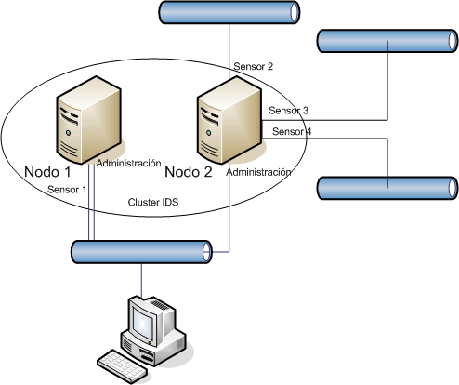
NIDS

Slide 49
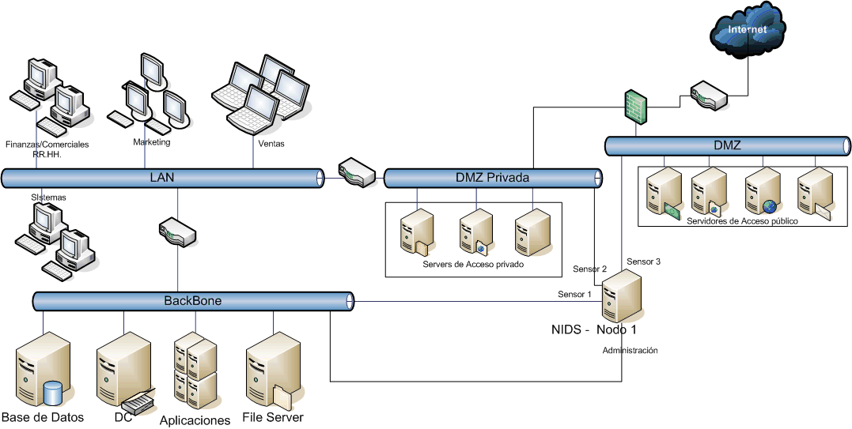
NIDS en la Red

Slide 50
IDS a nivel de Host (HIDS)
El HIDS analiza la información en un host. Como sólo monitorea la actividad en el
host en el cual está instalado, tiene la capacidad de registrar eventos mas
precisos.
Adicionalmente puede contemplar el impacto real del ataque en una PC en
particular.
Fuentes de datos:
Logfiles del sistema operativo.
Logs de auditoria del sistema operativo
Logfiles de aplicaciones.

Slide 51
HIDS
Ventajas:
Se puede apreciar realmente el impacto del ataque y reaccionar mejor.
Reconocimiento de troyanos
Puede detectar ataques que no involucren tráfico (desde/hacia el mismo host)
Puede detectar ataques fruto de trafico encriptado
Puede registrar todas las actividades del host.
Desventajas:
No son buenos reconociendo escaneos
Son mas vulnerables a DoS.
Muy consumidor de recursos (tiempo-CPU)

Slide 52
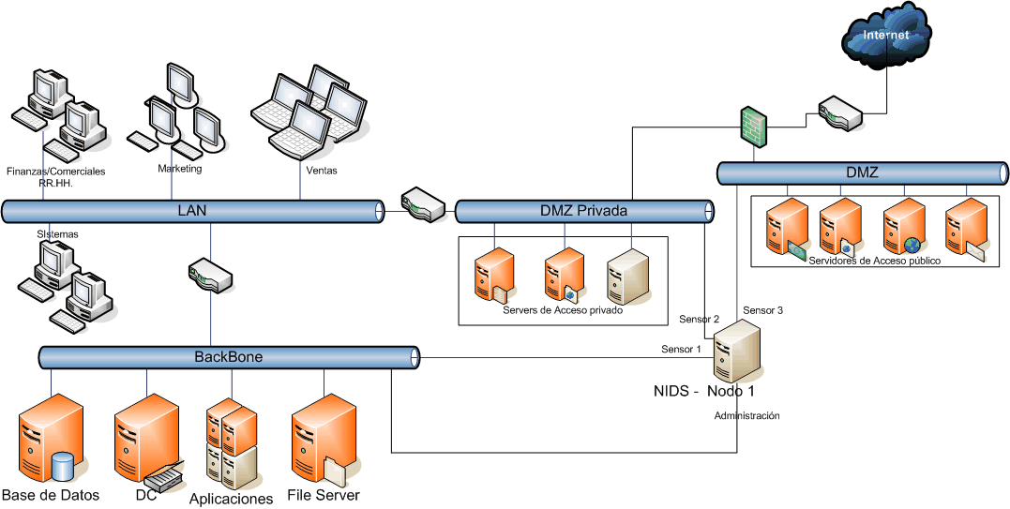
HIDS en la red

Slide 53
IDS a nivel de Gateway (GIDS)
También llamados IPS o IDP.
Las tecnologías empleadas para la detección de ataques son las mismas que las
empleadas en NIDS.
Contienen las características de los IDS de red con la diferencia de auditar el
tráfico que pasa a través del Gateway en lugar de hacer sniffing de la red.
Ventaja: poder detener efectivamente los ataques, inclusive los que no son
orientados a la conexión.

Slide 54

IDS a nivel de Gateway (GIDS)
Modelos
Modo Bridge por detrás del gateway
Requiere de un bypass en caso de falla
Solución Integrada al Firewall

Slide 55
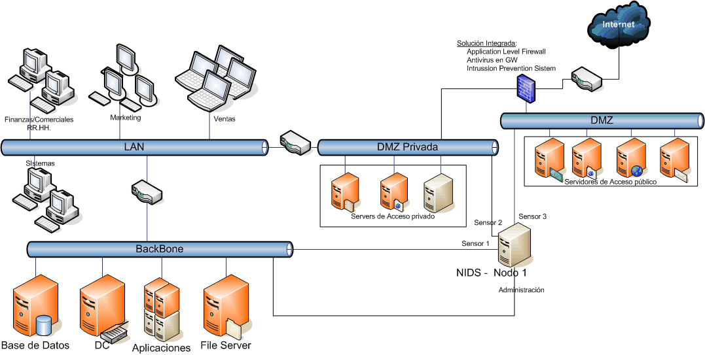
GIDS en la red

Slide 56
Control de Acceso
Definiciones:
Autenticación: es el proceso por el cual se puede verificar que el sujeto que intentamos autenticar es quien dice ser. Comúnmente involucra un nombre de usuario y alguna cosa que solo ese usuario tiene o conoce.
Autorización: ocurre una vez autenticada la persona. Es decidir a que recursos tiene acceso esta persona.
Accounting: es llevar un registro de la actividad de esa persona.
Control de Acceso: es un concepto general de cómo se determina el acceso a recursos en la red, incluye controles sobre los recursos accedidos y sobre los orígenes de esos accesos, los horarios de los accesos, la forma en que se acceden a esos recursos (ej.: vía módem o vía LAN). Los criterios de denegación o permiso de acceso pueden ser tan variados y/o complicados como las políticas corporativas lo necesiten.

Slide 57
Control de Acceso
Autenticación
Es el proceso de determinar si alguien o algo es de hecho quien o qué ha declarado ser.
Involucra:
Algo que el usuario sabe: ej.. una password
Algo que el usuario tiene en su posesión: ej.. Un token
• Algo que el usuario es: ej.. Huellas dactilares
• Algunas veces incluye otra información: ej.. Ubicación geográfica.
Usualmente se combinan al menos dos de estos métodos. Se dice entonces que es una autenticación fuerte.

Slide 58
Control de Acceso
Autenticación – Passwords
Método mas común de acceso
No deben ser fáciles de adivinar
Las passwords difíciles de adivinar son difíciles de recordar
Muy vulnerables a ataques de fuerza bruta
Muy vulnerables a Ingeniería Social

Slide 59
Control de Acceso
Autenticación – Passwords de uso único
Generadas por
  Tokens de Hardware
  Tokens de Software
Tipos
  Sincrónicos
    por tiempo: Cada X cantidad de segundos se genera una password. La password sigue valiendo aun después del ultimo login valido.
    por evento: Cada login genera una password
    mixtos: Cada X cantidad de segundos se genera una password que se elimina ante el último login válido.
  Asincrónicos: el server envía un challenge, el cual debe ser introducido en el token. El token procesa el challenge y produce una respuesta que debe ser enviada al server. El server realiza la misma operación
  con el challenge. Si son iguales el usuario ha sido autenticado.

Slide 60
Control de Acceso
Autenticación – Certificados Digitales
Administradas por una autoridad certificante válida para el dominio de autenticación.
Muy seguros para el proceso de autenticación, su problema es el modo en que son almacenadas y/o transportadas.
Suelen integrarse a mecanismos de generación/transporte seguros como por ejemplo Tokens USB y SmartCards.
Requieren de un sistema de revocación para evitar el robo o la impersonación.

Slide 61
Control de Acceso
Autenticación – Biometría
El método mas seguro de autenticación
Muy difícil de falsificar
Muy difícil de robar
Puede ser caro según el método seleccionado
Puede ser intrusivo según el método seleccionado

Slide 62
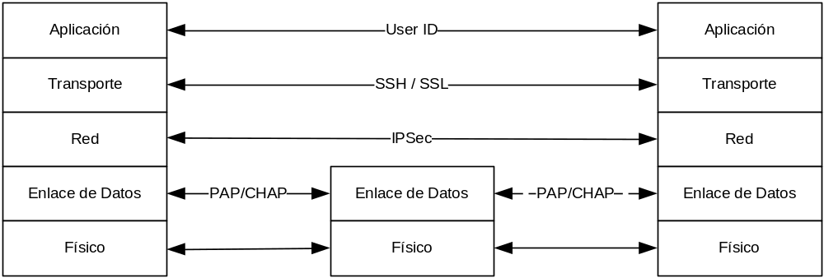
Control de Acceso
Autenticación
No solo se autentican usuarios y no solo es a nivel de aplicación, la autenticación puede realizarse en varios niveles:

Slide 63
Control de Acceso
Autenticación – Protocolos
PAP: Passwod Authentication Protocol
    el mas simple
    no encripta
CHAP: Challenge-Handshake Authentication Protocol
    utiliza técnicas criptográficas
    no se envían passwords por la red
    mecanismo de autenticación de 3 vías: Challenge-hash (password|challenge) – ACK
    El challenge es Random (evita el ataque de repetición)

Slide 64
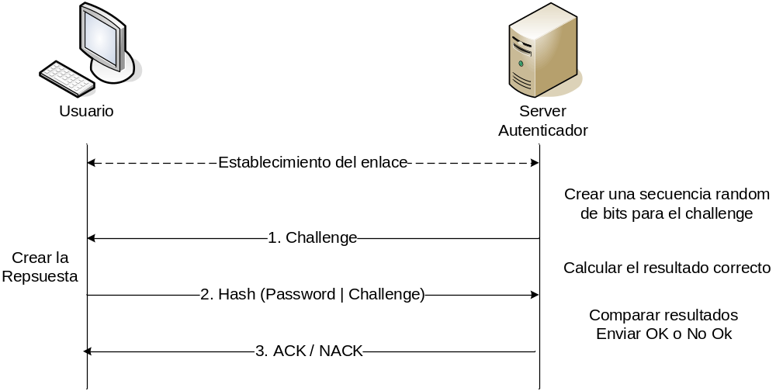
Control de Acceso
Autenticación – Protocolos - CHAP

Slide 65
Control de Acceso
Autenticación – Protocolos
Radius: Remote Authentication Dial In User Service
  Diseñado para transmitir información de autenticación entre NAS y un server de autenticación central.
  Utiliza PAP o CHAP.
  Soporta Autenticación, Autorización y Accounting (pero viajan todas las funciones en los mismos paquetes)
  Soporta varios métodos de autenticación de usuarios:
  Certificados digitales - Tokens sincrónicos y asincrónicos – Smartcards, etc..
  Utiliza UDP
TACACS+: Terminal Access Controller Access Control System
  Encripta TODO el paquete.
  Utiliza TCP
  Separación completa de Autenticación, Autorización y Accounting
  Agrega Soporte de protocolos de enlace que RADIUS no ej.: X.25 PAD.
  Permite definir que comandos puede un usuario ejecutar en un router.

Slide 66
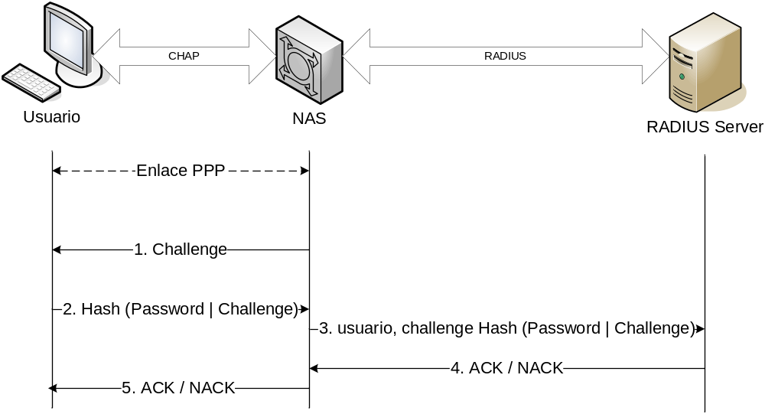
Control de Acceso
Autenticación – Protocolos – RADIUS + CHAP

Slide 67
Control de Acceso
Autenticación – El desafío
Seleccionar el/los métodos de autenticación según el valor y/o criticidad del recurso a proteger.
No todos los usuarios tienen el mismo nivel de acceso ni acceso a la misma información.
No todos las formas de acceso soportan todos los mecanismos de autenticación, no todos los protocolos de acceso soportan autenticación.
No toda la información tiene el mismo nivel de criticidad/confidencialidad/sensitividad.
Debe reflejar fielmente lo que establecen las políticas de seguridad organizacionales.

Slide 68
Control de Acceso
Autorización
Autorización es el proceso de dar a alguien permisos de hacer o tener algo. Autorización significa controlar las acciones de un usuario. Típicamente se basa en la información de autenticación.
Autorización es una manera de reforzar las políticas determinando a que tipos o cualidad de actividades, recursos o servicios un usuario tiene permisos de uso o acceso.
Generalmente se realiza mediante una suerte de mapeo entre la identidad del usuario y las acciones autorizadas para ese usuario

Slide 69
Control de Acceso
Accounting
La actividad de registrar las acciones de los usuarios se debe llevar a cabo luego de la autenticación y hasta el fin de la sesión.
Se debe llevar mínimamente un registro de login y log out.
Este proceso mide los recursos que un usuario consume durante su acceso. Esto puede incluir el tiempo de uso del sistema, la cantidad de datos transferidos, etc.
El Accounting es llevado a cabo mediante el registro de las estadísticas de sesión e información de uso.
Esta información es usada para control, facturación, análisis de tendencias, utilización de recursos y planeamiento de recursos.

Slide 70
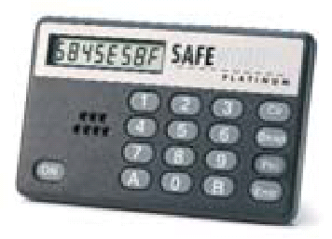

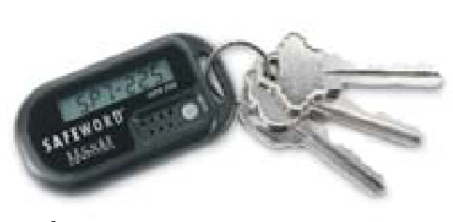
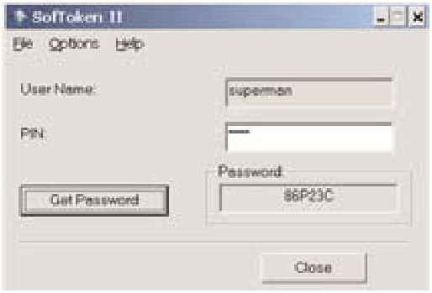
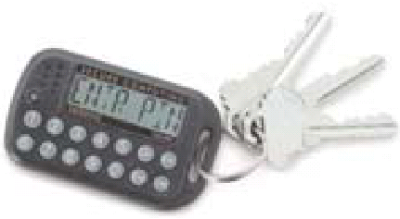
Control de Acceso
Autenticadores – Sincrónicos y Asincrónicos

Slide 71
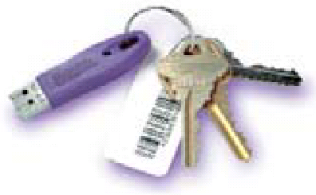
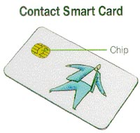
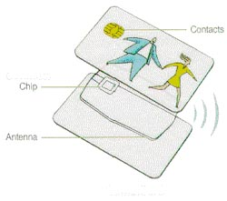
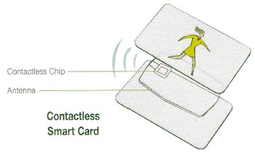
Control de Acceso
Autenticadores – Con certificados

Slide 72
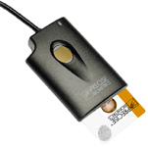

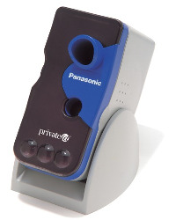



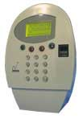
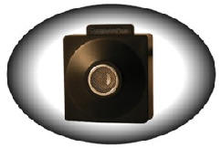


Control de Acceso
Autenticadores – Biométricos

Slide 73
Virtual Private Networks (VPN)
Definición
Una VPN es básicamente una red privada que utiliza una red pública para conectar sitios remotos o usuarios dentro de una misma red.
En vez de usar líneas dedicadas, se utilizan conexiones “virtuales” ruteadas a través de Internet hacia las redes privadas de la compañía.
A esa red privada, es necesario adicionarle ciertos mecanismos que aseguren la integridad y confidencialidad de la información que circula por la VPN.
Una VPN se logra mediante el “tunneling”. Esto significa conectar dos puntos finales de VPN como si pertenecieran a la misma red o en el mismo edificio
Un túnel IP funciona como una capa de recubrimiento a traces de la red IP común, entonces todo el tráfico enviado por ese túnel es incomprensible para la red IP subyacente. En efecto, se podría decir que el backbone IP se utiliza como tecnología de enlace de datos y que el túnel forma un enlace punto-a-punto.

Slide 74
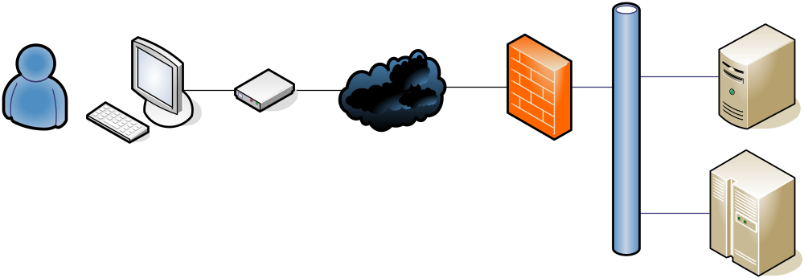
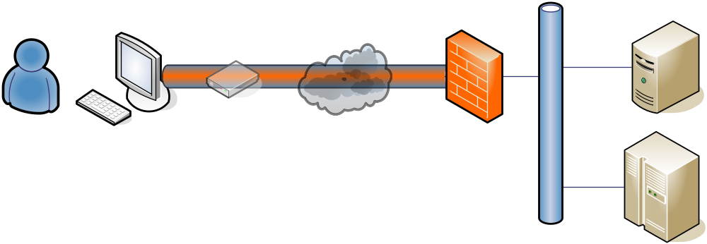
Virtual Private Networks (VPN)
VPN

Slide 75
Virtual Private Networks (VPN)
Tunneling
Si bien el tunneling o encapsulamiento, es necesario para una VPN, no siempre el túnel es considerado una VPN.
Existen numerosos mecanismos de encapsulamiento, entre ellos se destacan:
IP/IP
Generic Routing Encapsulation (GRE)
Layer 2 Tunneling Protocol (L2TP),
IPSec,
Multiprotocol Label Switching (MPLS),

Slide 76

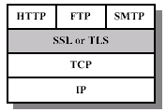
Virtual Private Networks (VPN)
Tipos de VPN
Existen dos grandes tipos e VPN:
IPSec:
  Usuarios Móviles: Requiere de un cliente a ser instalado en cada PC que se conecte al concentrador VPN
  Site to Site: Requiere que los dispositivos sean IPSec Compatibles
SSL o clientless.
  Originalmente sólo para usuarios móviles
  Puede soportar configuraciones Site to site.
  Requiere un browser SSL compatible y java en el caso de un usuario móvil
  Requiere que el dispositivo / sistema operativo remoto soporte SSL en al caso de site to site.

Slide 77
Virtual Private Networks (VPN)
IPSec
Si bien IPSec, fue originalmente una extensión para IPv4, hoy en día es un estándar de VPN.
Los VPN IPSec utilizan los servicios definido en IPSec para asegurar la confidencialidad, integridad y autenticidad de los datos comunicados a través de redes publicas.
Cada Solución VPN IPSec debería Incluir:
Security associations (SA)
Autenticación, certificados digitales y firmas
No repudio
Generación y administración de claves
Integridad de datos
Encripción

Slide 78
Virtual Private Networks (VPN)
IPSec – Continuación
IPSec opera en un esquema peer-to-peer y se refiere a la “security associations (SA)” como una convención, un contrato entre las partes en las que se establecen las facilidades que se utilizaran en el establecimiento y durante la comunicación.
Cada parte (dispositivo o software cliente) debe aprobar las políticas definidas por el otro par.

Slide 79
Virtual Private Networks (VPN)
IPSec – Continuación
Cada SA es identificada unívocamente definida por:
la IP de destino
un identificador de protocolo de seguridad (AH: provee Autenticación e integridad o ESP: además provee confidencialidad)
un único Security Parameter Index (SPI)
Hay dos tipos de SAs:
Internet Security Association Key Management Protocol (ISAKMP/IKE SA)
IP Security – Security Association (IPSec SA).

Slide 80
Virtual Private Networks (VPN)
IPSec – Continuación
Cada SA tiene entre otras cosas:
SA Lifetime: tiempo de validez de la SA
Rekey Time Interval: Tiempo cada cuanto se intercambian claves – Va de la
mano con Perfect Forward Secrecy (PFS): que establece como recalcular la
clave simétrica combinando la clave anterior con un numero al azar.
Los mecanismo de autenticación válidos en IPSec son:
Pre-shared key
Firmas: DSS (Digital signature standard) y RSA
Encripción con RSA
No repudio
Se basa en firmas digitales y su objetivo es probar la identidad del emisor o receptor de los mensajes para que luego de realizada la comunicación, ninguna de las partes pueda negar su intervención en la comunicación previa.

Slide 81
Virtual Private Networks (VPN)
IPSec – Continuación
Una Implementación ESP debe al menos implementar los siguientes algoritmos mandatarios:
HMAC with MD5.
HMAC with SHA-1.
DES in CBC mode.
NULL Authentication algorithm
NULL Encryption algorithm

Slide 82
Virtual Private Networks (VPN)
IPSec – Intercambio de claves Diffie-Hellman
Esta forma de intercambio de claves, también llamada (acuerdo de claves exponencial), las dos partes pueden sin previo acuerdo de ningún tipo, acordar una clave secreta que sólo es conocida por ellas.
Diffie-Hellman es parte integral de IPSec. La administración de claves en IPSec comienza con el framework llamado Internet Security Association and Key Management Protocol (ISAKMP).
El protocolo Internet Key Exchange (IKE) es definido en ese marco y utiliza Diffie-Hellman para el intercambio.
La clave intercambiada con DH, se utiliza luego para encriptar tráfico con DES, Triple DES o AES.
Este método se basa en la dificultad del calculo del logaritmo modular.

Slide 83
Virtual Private Networks (VPN)
IPSec – Intercambio de claves Diffie-Hellman
Generación de parámetros
Se seleccionan los siguientes parámetros:
Un primo p,
un generador g, tal que 0<g<p
Un entero l, este valor es opcional y es la longitud en bits del valor privado
  Debe cumplir: 2^{l-1} ≤ p
la longitud del primo p en octetos es el entero K que satisface:
  2^{8(k-1)} ≤ p < 2^{8k}
El algoritmo se basa en el calculo de:
S = (B)^{X} = (g^{Y})^{X} = (g^{X})^{Y} = A^{y} mod p,
Donde X e Y son los valores privado
Según la longitud del primo es la fortaleza del método:
Group 1: 768-bit (300h) - Group 2: 1024-bit (400h) - Group 5: 1536 bits (600h)

Slide 84
Virtual Private Networks (VPN)
IPSec – Intercambio de claves
El Lado I selecciona
un X al azar
I calcula
A = g^{X} mod p
I envía A,g y p
al lado R
El Lado R selecciona
un Y al azar
R envía B al lado I
R calcula
B = g^{Y} mod p
R calcula
S = A^{Y} mod p
I calcula
S = B^{X} mod p

Slide 85
Virtual Private Networks (VPN)
IPSec – Integridad
La integridad de los datos es verificada con algoritmos de hashing.
Estos algoritmos toman una entrada de bits de longitud variable y producen una salida de bits de longitud fija.
Funciones de hash
  Con clave secreta
  Sin clave secreta

Slide 86
Virtual Private Networks (VPN)
IPSec – Integridad
Características Básicas de las funciones de hash
Compresión: se debe poder procesar una entrada arbitrariamente larga de bits y producir una salida de longitud de bits fija
Facilidad de Cómputo: dada una función y una entrada debe ser fácilmente de computar esa entrada para producir el hash.

Slide 87
Virtual Private Networks (VPN)
IPSec – Integridad
Características Adicionales de las funciones de hash
Resistencia a la Pre-Imagen: para cualquier entrada es computacionalmente imposible encontrar un X tal que H(x)=y (y conocido)
Resistencia a la 2da. Pre-Imagen: dados X y su y=H(x) es computacionalmente imposible encontrar un x’ (x’ <> X) tal que y’=H(x’)=y
Resistencia a las colisiones: es computacionalmente imposible encontrar x y x’ tales que H(x)=H(x’)=y.

Slide 88
Virtual Private Networks (VPN)
IPSec – Integridad
Características Adicionales de las funciones de hash
Efecto avalancha: el cambio de un bit en la entrada tiene que producir un cambio en todos los bits de salida.
Resistencia a la cuasi-colisión: debe ser difícil poder encontrar x y x’ para los cuales su hashes y e y’ difieran en solo unos bits.
Resistencia a las pre-imágenes parciales: debe ser tan difícil recuperar una parte de la imagen de hash como su totalidad.

Slide 89
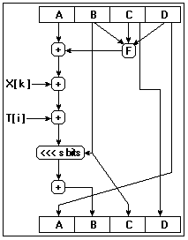
Virtual Private Networks (VPN)
IPSec – Integridad
Los algoritmos de hash empleados en IPSec son:
MD5
Pasos
Adición de bits de relleno:
Adición de la representación binaria de la longitud del mensaje (al final del mensaje se concatena su longitud)
Inicializar buffer MD:
Procesar el mensaje en bloques de 512 bits:
  Funciones a procesar
  F(X, Y, Z)=(X and Y) or ((not X) and Z)
  G(X, Y, Z)=(X and Z) or (Y and (not Z)
  H(X, Y, Z)=X xor Y xor Z
  I(X, Y, Z)= Y xor (X or (not Z))
Recoger el valor hash de salida:
SHA1

Slide 90
Virtual Private Networks (VPN)
IPSec – Integridad
Comparativa de Algoritmos de hash
Algoritmo | Bits Bloque | Bits Salida | Hashes | Colisiones
MD5 | 512 | 128 | 2¹²⁸ | 2⁶⁴
SHA1 | 512 | 160 | 2¹⁶⁰ | 2⁸⁰

Slide 91
Virtual Private Networks (VPN)
IPSec – Confidencialidad
Para dar confidencialidad IPSec emplea:
DES
3DES
AES

Slide 92
Virtual Private Networks (VPN)
IPSec – Confidencialidad
DES
Basado en cajas de Feistel (Confusión + Difusión)
Nace como Standard NIST en 1975
Muere en 1998 cuando es quebrado por una workstation en 72 hs.
Encripta bloques de 64 bits con claves de 56 bits.
Produce bloques de 64 bits.
Se calculan 16 iteraciones sobre cada bloque de la siguiente manera:
L_{i}=R_{i-1} R_{i}=L_{i-1}(+) f(R_{i-1},K_{i})

Slide 93
Virtual Private Networks (VPN)
IPSec – Confidencialidad
DES – Caja Feistel
L_{i-1}
R_{i-1}
f
K_{ii}
XOR
L_{i}
R_{i}

Slide 94
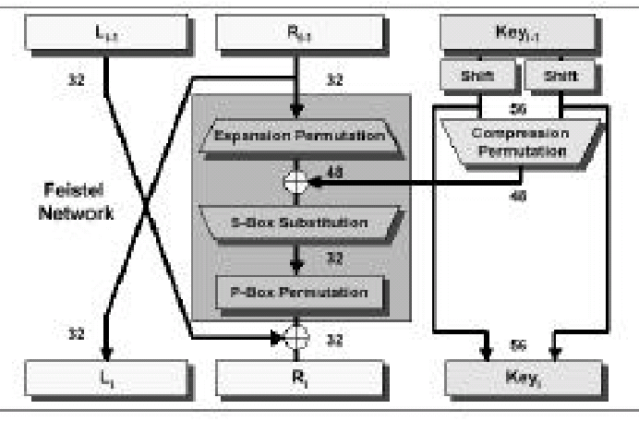
Virtual Private Networks (VPN)
IPSec – Confidencialidad
DES - Esquema

Slide 95
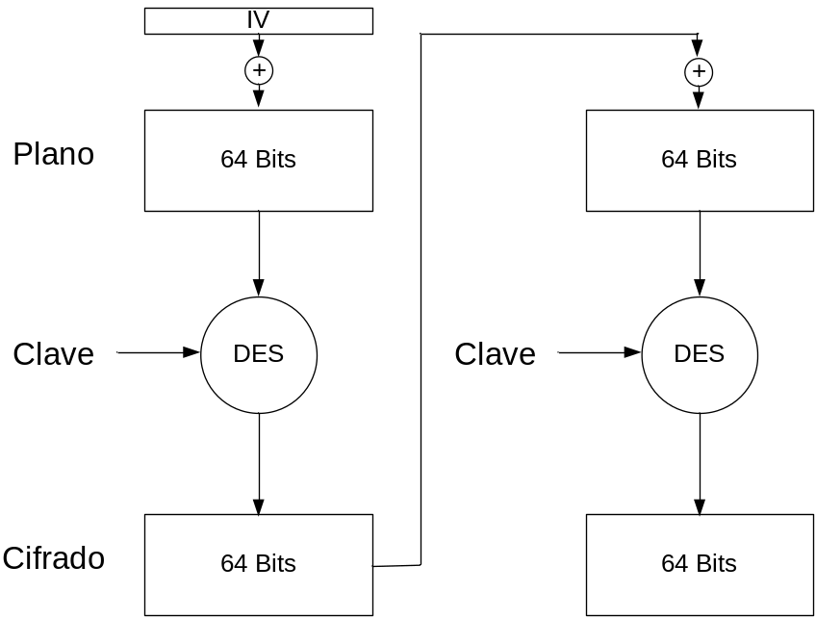
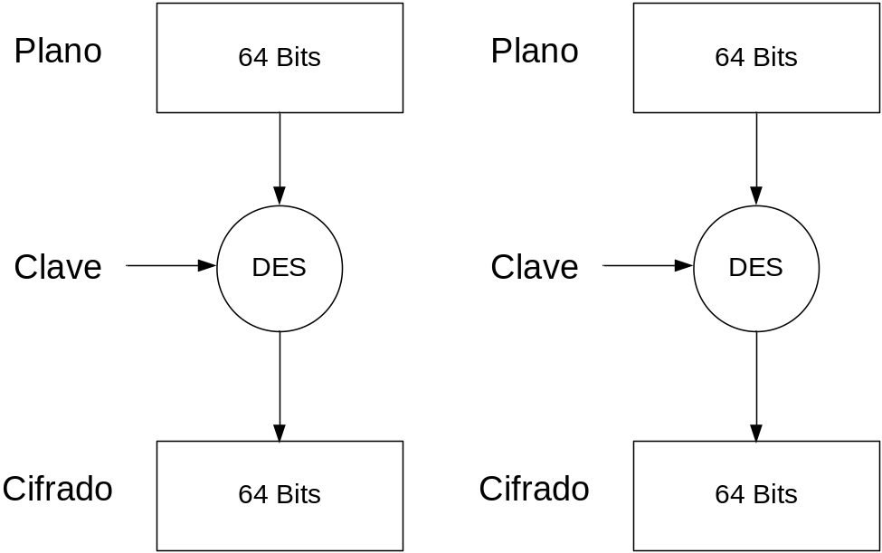
Virtual Private Networks (VPN)
IPSec – Confidencialidad
DES – Modos de operación
Electronic CodeBook (ECB)
Cipher Block Chaining (CBC)
Cipher Feedback (CFB)
Output Feedback (OFB)
ECB
CBC

Slide 96
Virtual Private Networks (VPN)
IPSec – Confidencialidad
3DES
Realiza el proceso de Encripción, Desencripción y Encripción (en ese orden) utilizando 2 o 3 claves distintas.
C=E_{k1}(D_{k2}(E_{k3}(Mens)))
Si las 3 claves son distintas entonces se dice que DES es de 168 bits
Si hay dos claves iguales se dice que DES es de 112 bits (en este caso es compatible con DES)

Slide 97
Virtual Private Networks (VPN)
IPSec – Confidencialidad
AES
Tiene un número variable de rounds: 9→128 bits; 11→ 196 bits; 13 → 256b bits
Cada round tiene 4 capas:
  Capa de Substitución
  Capa de Desplazamiento
  Capa de Mezcla algebraica en GF[2⁸]
  Capa de Claves
Se basa en aritmética de Galois.
A Diferencia de DES este algoritmo tiene fortaleza matemática.

Slide 98
Virtual Private Networks (VPN)
IPSec – Confidencialidad
AES - Funciones
XTIME(): Consiste en operaciones XOR y desplazamientos de bits módulo 256
SUMA y MULTIPLICACIÓN en campos de Galois - GF(2⁸)

Slide 99
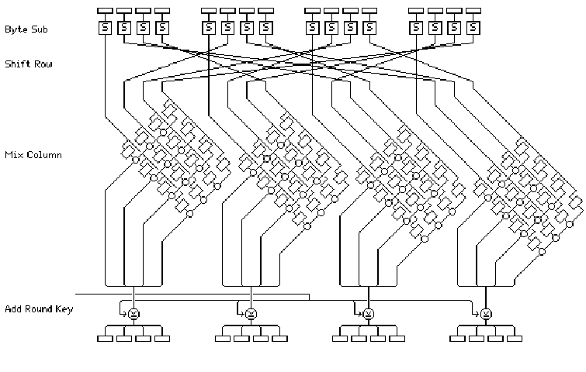
Virtual Private Networks (VPN)
IPSec – Confidencialidad
AES
–
Esquema

Slide 100
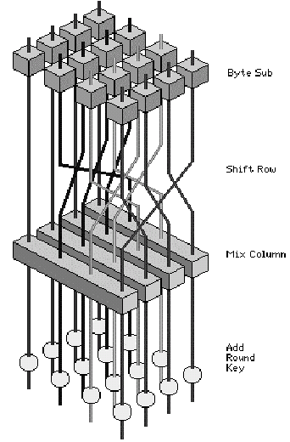
Virtual Private Networks (VPN)
IPSec – Confidencialidad
AES – Esquema

Slide 101
Virtual Private Networks (VPN)
IPSec – Confidencialidad
AES – Fuerza
Suponiendo que se pudiera construir una maquina capaz de recuperar la clave DES, con la que fue encriptado un texto, en un segundo (esto es probar 2⁵⁵ claves en un segundo y determinar cual es la correcta), a esa maquina le llevaría 149 billones de años encontrar una clave AES de 128 bits.
Para verlo desde otra perspectiva, tener en cuenta que se cree que la edad del universo es de 20 mil millones de años.

Slide 102
Virtual Private Networks (VPN)
IPSec – Confidencialidad
Comparación de Algoritmos
Algoritmo | Bits | Ciclos de Reloj
DES | 56 | 43
AES | 128 | 20

Slide 103
Virtual Private Networks (VPN)
SSL – ClientLess
El server SSL envía su clave pública al browser/dispositivo que lo accede, la cual es usada por ese browser/dispositivo para encriptar una clave simétrica secreta (generada al azar) que se utilizará para encriptar toda la sesión.
SSL trabaja a nivel de transporte (a diferencia de IPSec que lo hace a nivel de red) por lo que es menos seguro.
Como no requiere cliente en el extremo remoto, es más fácil de implementar y consume menos recursos en aquel sistema.
Se puede usar en dispositivos wireless o con poca capacidad.
Soporta NAT

Slide 104






Virtual Private Networks (VPN)
Encapsulación – Autenticación - Encripción
1. Dato original
2. Se Arma un paquete de datos normal
3. Se Encapsula el original dentro de otro paquete nuevo
4. Se encripta el paquete original
5. Se agrega un header de autenticación de paquete

Slide 105
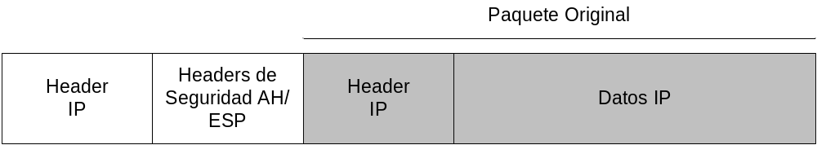

Virtual Private Networks (VPN)
Modos de VPN
Modo Túnel
Modo Transporte

Slide 106
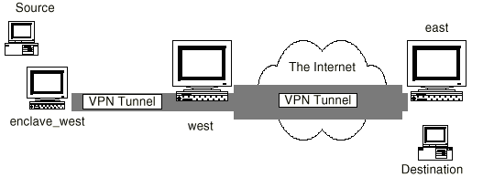
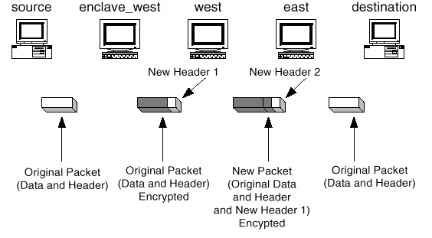
Virtual Private Networks (VPN)
Posibles Configuraciones
VPN Anidado

Slide 107
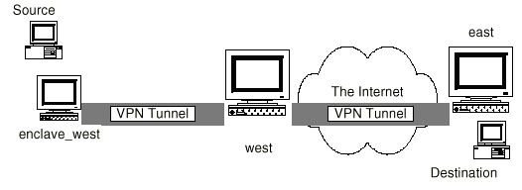
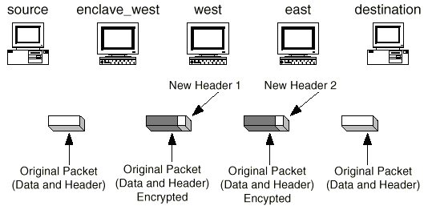
Virtual Private Networks (VPN)
Posibles Configuraciones
VPN En Cascada

Slide 108
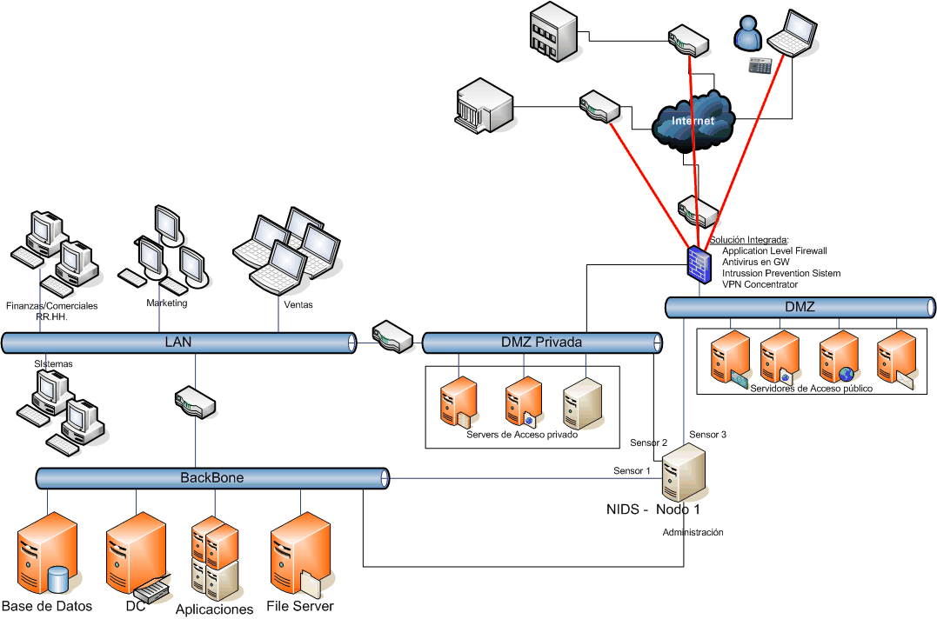
VPN en la Red

Slide 109
Control de Contenidos
Importancia
Los contenido enviados o recibidos desde Internet (vía Web o mail) pueden causar:
Problemas legales:
  Acoso sexual
  Contenidos antisemitas, racistas, discriminación, etc..
  Terrorismo, persecutorio, drogas, etc..
Problemas económicos:
  Divulgación de información confidencial (técnica, comercial, gerencial etc..) Tiempo perdido en lectura de mails basura o navegando por sitios indebidos
  Uso de ancho de banda contratado, etc..
Problemas técnicos:
  Spy-boots/Spy-wares/Mal-ware, Troyanos, Worms
  Scripts potencialmente dañinos, etc.

Slide 110
Control de Contenidos
Tipos
El Control de Contenidos en Web debería proveer al menos:
  Control del contenido de la pagina
  Control de URLs
  Control Antivirus, Spy-ware, etc..
  Control de contenidos activos: Activex, java, vbscript, etc..
El Control de Contenidos en Mail debería proveer al menos:
  Control del contenido en el mail
  Control AntiSpam
  Control Antivirus
  Control de contenido activo: Activex, java, vbscript, etc..

Slide 111
Control de Contenidos
Tipos
El Control de contenidos P2P debería proveer al menos :
  Control de transferencia de archivos
  Control Antivirus
El Control de contenidos Messenger debería proveer al menos:
  Control de transferencia de archivos
  Control Antivirus
  Control del contenido de las conversaciones

Slide 112
Control de Contenidos
Solución mínima
La solución mínima debería contemplar los siguientes tipos de control de contenidos:
Control de Contenidos en Web
  Control de URLs
  Control Antivirus
Control de Contenidos en Mail
  Control del contenido en el mail
  Control AntiSpam
  Control Antivirus

Slide 113
Control de Contenidos
Ventajas
Limitar la responsabilidad legal
Incrementar la productividad del usuario
Incrementar la seguridad
Optimizar el uso de la red
Desventajas
En algunos países se lo puede considerar violación de privacidad
Mas información y logs que analizar

